Slide 1
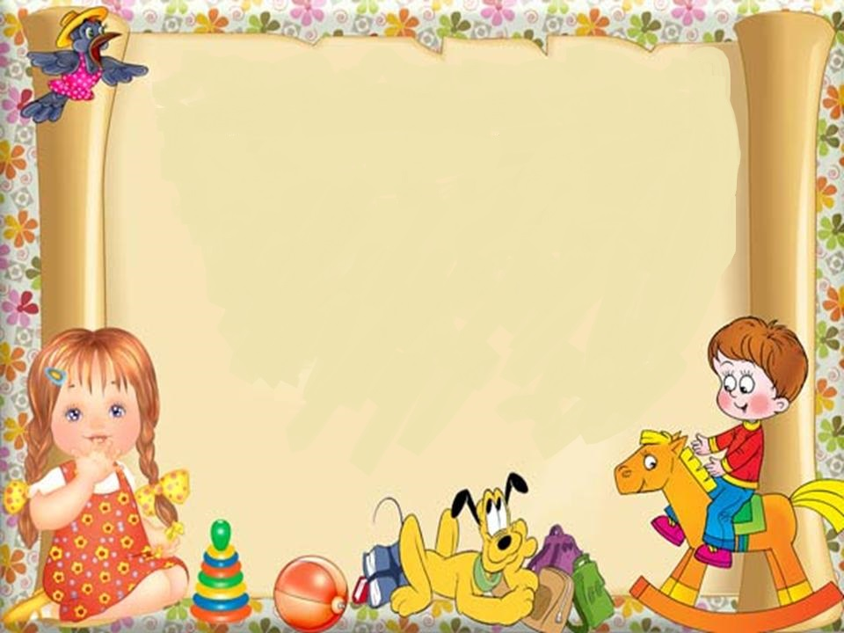
Создание предметно-пространственной развивающей среды для организации игровой деятельности дошкольников в соответствии с ФГОС
Подготовила
Учитель – логопед МКДОУ д/с «Рябинка»
Порохова Э.Г.
Тайшет
Ноябрь 2015 год

Slide 2
Л.С. Выготский писал, что путь к правильному воспитанию лежит через организацию среды…
В соответствии с новыми федеральными государственными стандартами развивающая предметно-пространственная среда определяется как «часть образовательной среды, представленная специально организованным пространством, материалами, оборудованием и инвентарем для развития детей дошкольного возраста в соответствии с особенностями каждого возрастного этапа, охраны и укрепления их здоровья, учета особенностей и коррекции недостатков их развития»

Slide 3
В каждой ДОО развивающая предметно-пространственная среда обладает свойствами открытой системы и выполняет образовательную, развивающую, воспитывающую, стимулирующую функции. В процессе взросления ребенка все компоненты (игрушки, оборудование, мебель и пр. материалы) развивающей предметно-пространственной среды также необходимо менять, обновлять и пополнять. Как следствие, среда должна быть не только развивающей, но и развивающейся.

Slide 4
Основные принципы организации развивающей предметно-пространственной среды дошкольной образовательной организации
1. ППРС должна быть содержательно-насыщенной – включать средства обучения (в том числе технические), инвентарь, игровое, спортивное и оздоровительное оборудование, которые позволяют обеспечить игровую, познавательную, исследовательскую и творческую активность всех категорий детей, экспериментирование с материалами, доступными детям; двигательную активность, в том числе развитие крупной и мелкой моторики; эмоциональное благополучие детей во взаимодействии с предметно-пространственным окружением; возможность самовыражения детей;

Slide 5
2. ППРС должна быть трансформируемой – обеспечивать возможность изменений РППС в зависимости от образовательной ситуации, в том числе меняющихся интересов и возможностей детей; 3. ППРС должна быть полифункциональной – обеспечивать возможность разнообразного использования составляющих РППС (например, детской мебели, матов, мягких модулей, ширм, в том числе природных материалов) в разных видах детской активности; 4. ППРС должна быть доступной – обеспечивать свободный доступ воспитанников (в том числе детей с ограниченными возможностями здоровья) к играм, игрушкам, материалам, пособиям, обеспечивающим все основные виды детской активности;

Slide 6
5. ППРС должна быть безопасной – все элементы РППС должны соответствовать требованиям по обеспечению надѐжности и безопасность их использования, такими как санитарно-эпидемиологические правила и нормативы и правила пожарной безопасности. Письмо Минобразования РФ от 17.05. 1995 г № 61/19-12 «О психолого-педагогических требованиях к играм и игрушкам в современных условиях» содержит следующее: - игры и игрушки не должны провоцировать проявление ребенка на агрессивные действия, вызывать проявление жестокости по отношению к персонажам игры, вызывать интересы, выходящие за рамки возраста. Особую педагогическую ценность имеют игрушки, обладающие свойствами : - полифункциональностью – возможностью их широкого использования в соответствии с замыслами детей, способствующие развитию творческих способностей; - возможностью применения игрушки в совместной деятельности (инициировать коллективные игры, постройки и др); - наличием дидактических свойств (ознакомление с цветом, формой, обучению конструированию и др) - художественно- эстетическим содержанием.

Slide 7
Принципы оценки безопасности игровой продукции. Физическая и экологическая безопасность (отсутствие запаха, острых краев; прочности деталей и окраски, наличие сертификата качества). Психофизиологическая безопасность – соответствие возрасту: соразмерность игрушки параметрам ребенка (руки, росту и пр.), возможность манипуляции, парной работы рук, координации движений. Психологическая безопасность: отсутствие негативных воздействий на психическое развитие ребенка, его интеллектуальное, психоэмоциональное, социальное развитие. Нравственно-духовная безопасность: отсутствие провоцирующих факторов для формирования негативных установок детского поведения.

Slide 8
Психологическая безопасность игровой продукции предполагает соответствие следующим показателям: Педагогический (дидактический) – чему научит игрушка. Какие разовьет умения, творческие, способности? Психоэмоциональный – что несет в себе, игрушка, каково ее назначение? Какие чувства пробудит? Эстетический – соответствует ли игрушка представлениям о красоте, развивает ли чувства прекрасного, гармоничного? Социальный – даст ли она возможность совместной деятельности, сотрудничества, договориться в спорной ситуации, сопереживать и пр.?

Slide 9
Формирование предметного содержания РППС ДОО Для максимальной реализации образовательного потенциала развивающей предметно-пространственной среды как элемента образовательной среды в рамках требований ФГОС ДО целесообразно классифицировать предметное содержание на функциональные группы, нацеленные на решение различных воспитательно-образовательных задач. Функциональный модуль – это группа компонентов материалов, оборудования и инвентаря по видам детской деятельности для организации пространства и для решения воспитательно-образовательных задач общеобразовательной программы ДОО. Предметное содержание функциональных модулей в соответствии с ФГОС ДО коррелирует с основными направлениями (образовательными областями). Отдельно стоит заметить, что деление образовательных областей на отдельные группы (направления) довольно условно, поскольку при учете взаимодополнения решение конкретных задач в свою очередь содействует и косвенному решению других задач.

Slide 10
Перечень компонентов функционального модуля «Игровая»
Автомобили разного размера, альбомы по живописи, настольные конструкторы, бубен и другие музыкальные инструменты, головоломки- лабиринты, горки, мягкие игровые модули, деревянные игрушки (пирамидки, домино, кубики), коляски,
Набор игрушек-инструментов (молоточки, пилы) пластмассовый
Набор «дорожные знаки», светофор
Набор игрушек для игр с песком, водой
Набор двусторонних досок для обучения письму, мелки, кубики с буквами, цифрами
Наборы кухонной мебели и посуды для игр с куклами, мебель для кукол
Наборы объемных вкладышей и объемных тел
Наборы для игр по теме «Профессии»

Slide 11
Лото по лексическим темам, дидактические настольные игры разрезные картинки, пазлы, шнуровки наборы для игр мальчиков и девочек (семья, строительство, гараж, больница, ателье и.т.д) сюжетные картины разной тематики стойки, ширмы, маски, наборы разного вида театров одежда для ряжения

Slide 12
Отдельно необходимо уделить внимание развивающим свойствам элементов РППС. Это обусловлено тем, что благодаря своему высокому развивающему потенциалу, игровые средства могут быть использованы для детей с различным уровнем развития. Развивающие возможности элементов РППС характеризуются на основе оценки их «развивающего потенциала», полагая при этом, что чем выше этот потенциал, тем выше развивающие возможности. Степень этого потенциала можно оценить следующим образом. Чем больше количество заданий, которые могут быть сформулированы перед ребѐнком с использованием элементов РППС таких заданий, чем больше число ступеней сложности, которые могут быть сформированы на основе образовательных заданий и «высота» этих ступеней, чем равномернее их «высота», тем выше развивающий потенциал элементов РППС.

Slide 13
Коррекционно-развивающая среда в отличие от предметно - развивающей решает основную задачу коррекционной помощи и организацию условий для исправления и преодоления, адаптации детей с отклонениями в развитии.

Slide 14
Компоненты функционального модуля Логопед
1. Королевство зеркал. Оборудовано настенным зеркалом, и индивидуальными зеркалами для детей, методическими пособиями необходимыми при автоматизации и дифференциации поставленных звуков.
2. Зона игровой терапии. В логопедическом кабинете подобраны пособия, в том числе сделанные своими руками, дидактические игры: игрушки –стимуляторы и сказочные герои для выполнения артикуляционной гимнастики, карточки с упражнениями для язычка, пальчиковой гимнастики, мелкие игрушки, коврики для тактильно-кинестетической стимуляции пальцев рук, массажные шарики, мячи для укрепления кисти рук; шнуровки, трафареты; разрезные картинки; тематические лото; пазлы; наборы кубиков, букв, муляжи, куклы, фигурки животных; настольные игры.

Slide 15
3. «Центр речевого дыхания» (пособия для выработки целенаправленной воздушной струи» - султанчики, дудочки, свистульки, дыхательные тренажеры, воздушные шары, мыльные пузыри, коктейльные трубочки и др. 4. Зона обучения грамоте - «Звукобуквенные домики» - игры с буквами, словами, звуковые символы, настенное пособие для звукового анализа и синтеза, схемы - раздели слово на части, схемы предложений, «Букварики» (наглядный дидактический материал для обучения первоначальным навыкам чтения) 5. «Речевая зона» - игровые упражнения на развитие психологической базы речи, учебно – наглядные пособия для развития познавательной деятельности, формирования лексико-грамматических категорий и связной речи: картинки на классификацию и обобщение, 4 лишний, сюжетные картинки и картины «времена года», серии картин, опорные таблицы, алгоритмы для рассказывания

Slide 16
Вывод: Создавая ППРС в образовательной организации необходимо учитывать ведущую роль игровой деятельности. Игровая среда должна быть такой, чтобы она была насыщенной, безопасной, соотвествовала возрастным и полоролевым особенностям детей; дала возможность стать детям счастливыми, чтоб они могли заглянуть в огромный неопознанный мир, помочь дошкольнику быть более свободным и открытым, дать возможность самоутвердиться и реализоваться, развить чувство ответственности, собственной значимости, повысить самооценку и позволить ребенку понять: его любят таким, какой он есть, с его мнением считаются и ценят его индивидуальность.

Slide 17
Спасибо за внимание!!!!

